Slide 1
烟火效果分析

Slide 2
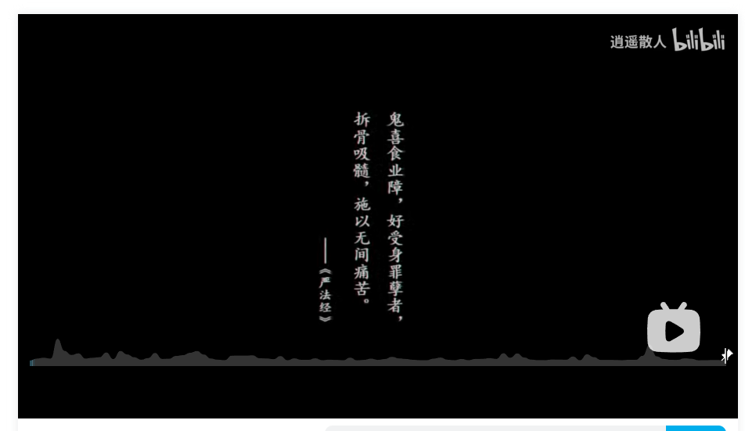
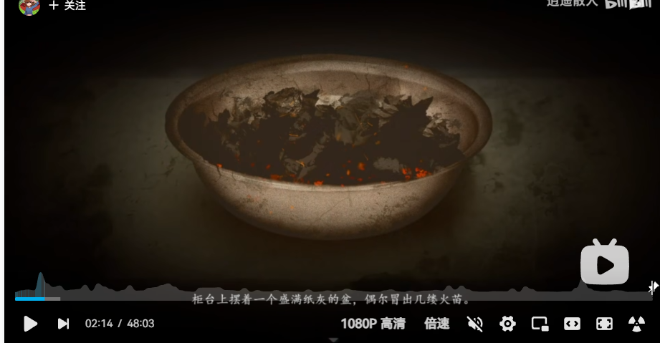
字幕/图片出现消失

Slide 3
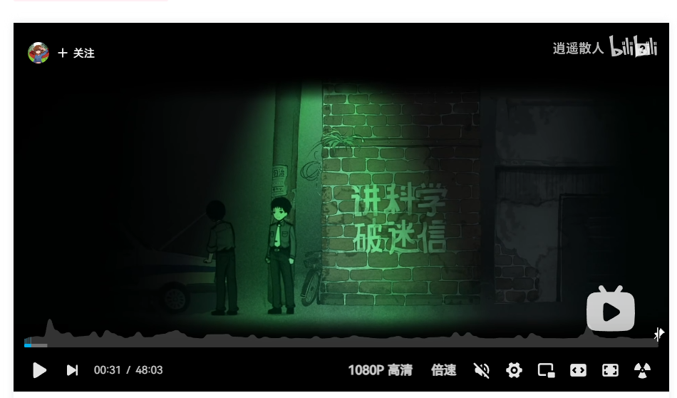
横板场景 1/3层

Slide 4
场景照明

Slide 5
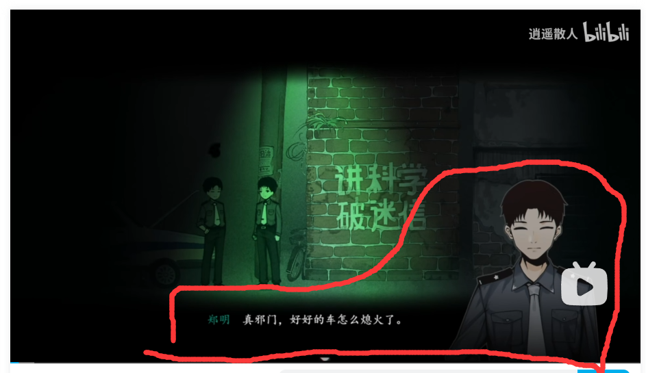
对话框

Slide 6
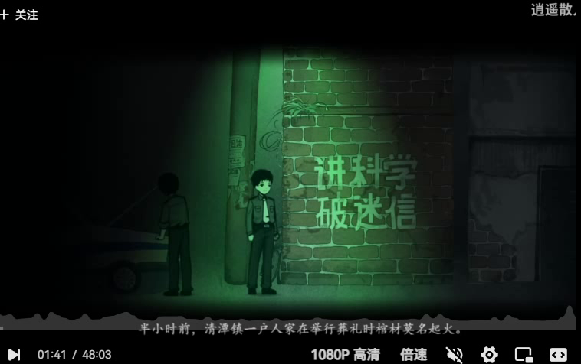
人物移动+马赛克效果

Slide 7
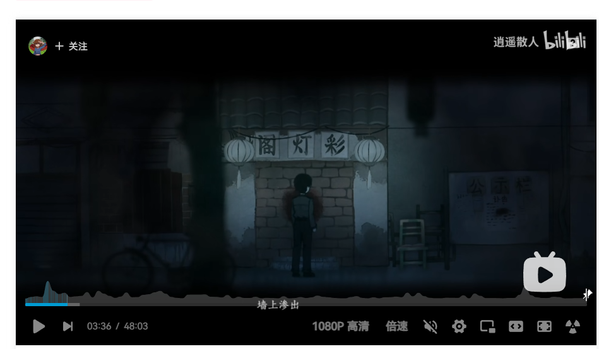
sprite动画/ 场景互动（进入/对话）

Slide 8
场景进度管理[还没想好]

Slide 9
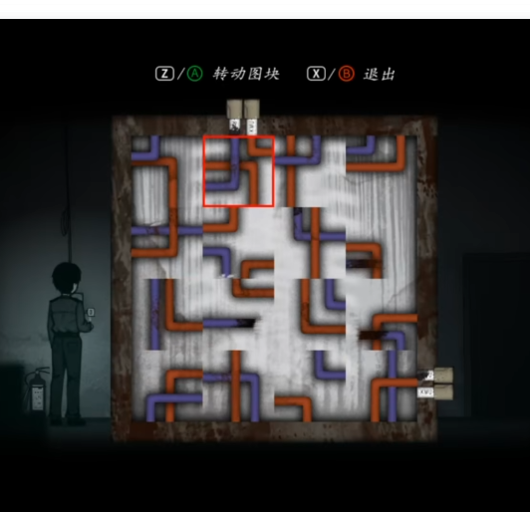
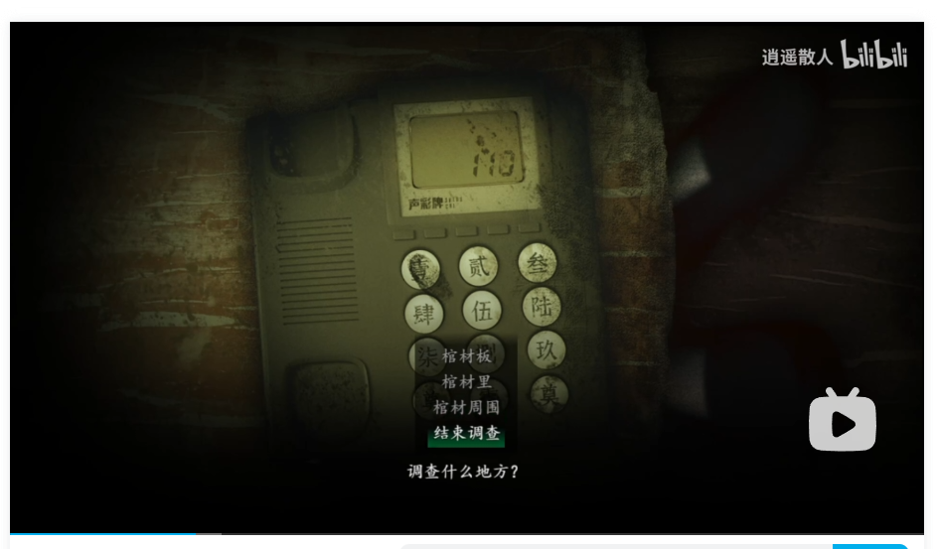
某些小的模块出现后，需要响应点击事件。

Slide 10
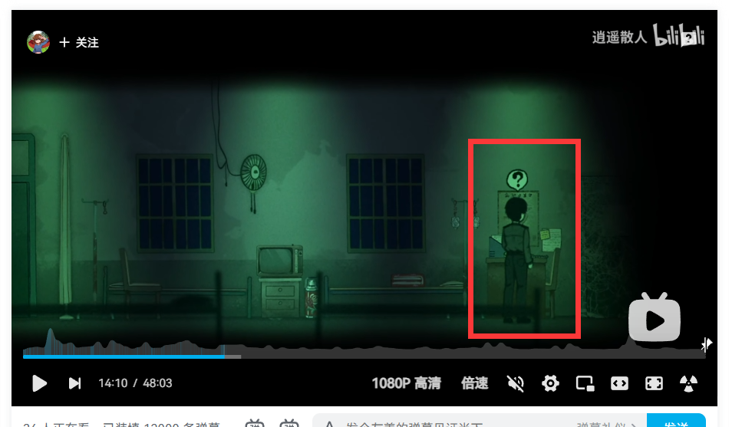
头顶效果/ 动态，静态

Slide 11
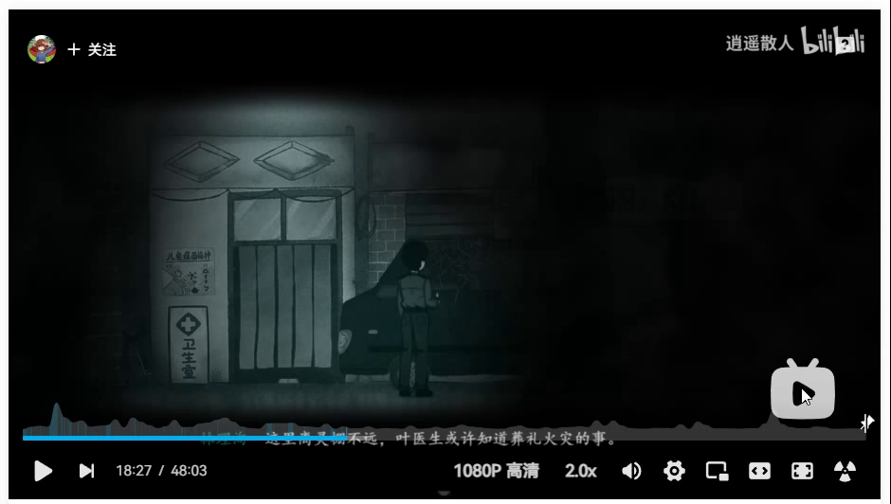
场景雾效/类似照明

Slide 12
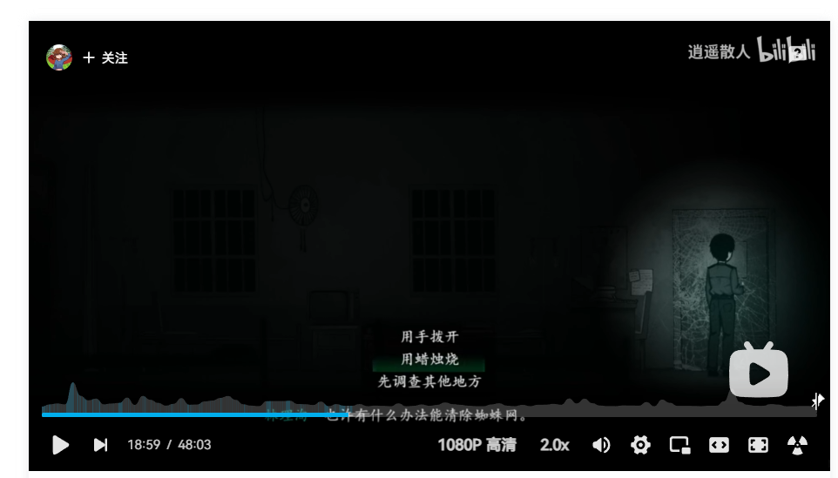
多种选择/类底特律变人

